Slide 1
LOS DETERMINANTES DEMOSTRATIVOS
Los determinantes demostrativos nos indican si la persona, el objeto, la idea,… a los que acompañan están cerca, a una distancia media o lejos.
Por ejemplo:
Esta casa, aquel alumno, ese mensaje, esos vídeos, aquellas flores,…

Slide 2
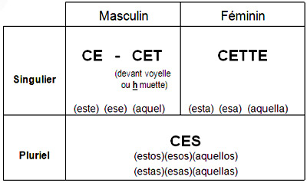
LOS DETERMINANTES DEMOSTRATIVOS
En francés, son los siguientes:

Slide 3
LOS DETERMINANTES DEMOSTRATIVOS
Estos son los determinantes demostrativos en español:

Slide 4
LOS DETERMINANTES DEMOSTRATIVOS
Para las palabras ( sustantivos ) que son masculinas, singulares y que empiezan por vocal o “h” muda, ponemos:
CET en lugar de CE
Por ejemplo:
“Este hombre” debería escribirse “Ce homme” pero como la palabra empieza por “h” muda, se pone : “Cet homme” y así se hace la “liaison” [setom]

